Slide 1
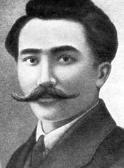
«Он смог посеять зерна истины»
125 лет казахскому поэту
С. Сейфуллину

Slide 2
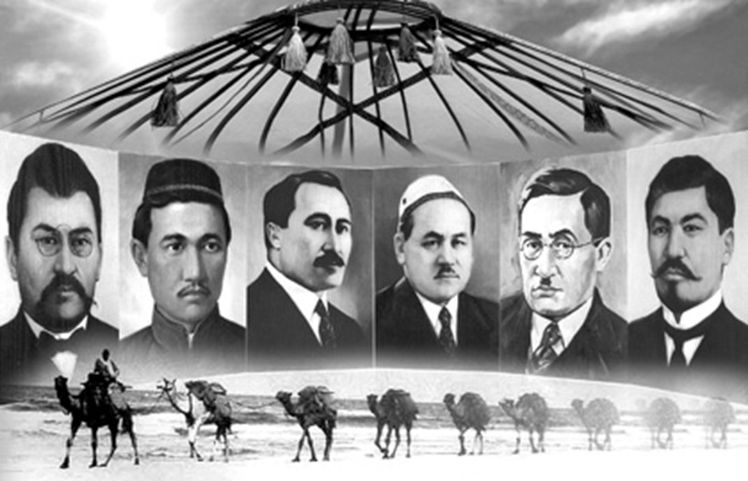
Легенда Казахского народа
Сакен Сейфуллин внес бесценный вклад в развитие казахской литературы. Он был репрессирован, не дожив до 44-летия. Узнаем больше о непростой биографии Сакена Сейфуллина.

Slide 3
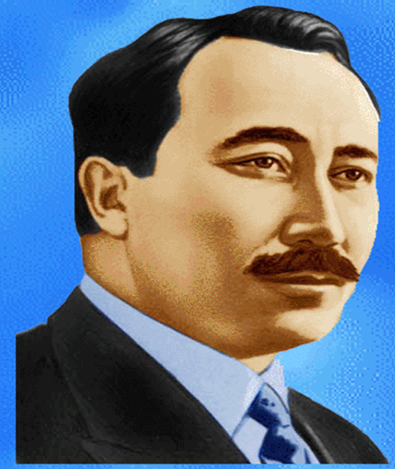
Сакен Сейфуллин: биография
Известнейший казахский поэт родился в конце XIX столетия в кочевом ауле. Поселение располагалось в Акмолинском уезде. При рождении он получил имя Садуакас, но получил известность как Сакен.
Он родился в небогатой семье кочевников. Отец охотился, разводил ловчих птиц и любил играть на домбре. Мать была великолепной рассказчицей, благодаря ей Сакен узнал много народных легенд и сказаний.

Slide 4
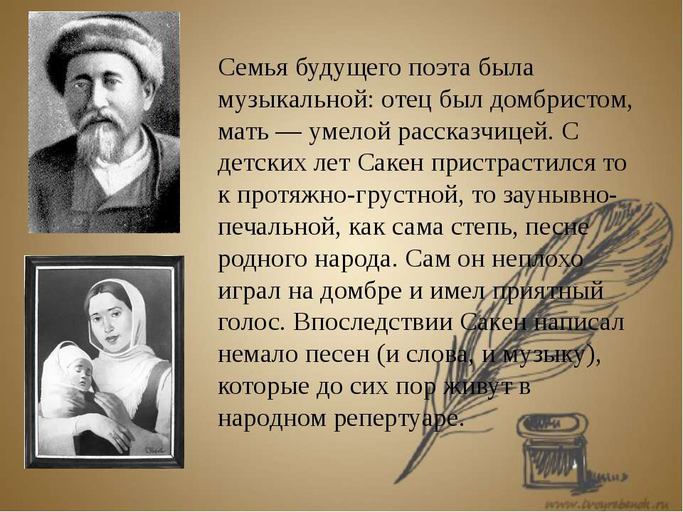
Музыкальная семья

Slide 5
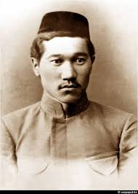
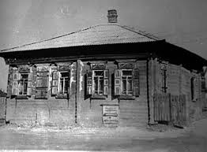
Сакен Сейфуллин: биография
Начальное образование юный Сакен получил у местного муллы, а русской грамоте обучился в школе, расположенной около Успенского рудника . Здесь он провел три года, начав обучение 11-летним. Продолжил обучение в приходской школе и городском трехклассном училище уже в Акмолинске . С 1912-го, еще не закончив учиться, начал преподавать русский язык ученикам медресе.

Slide 6
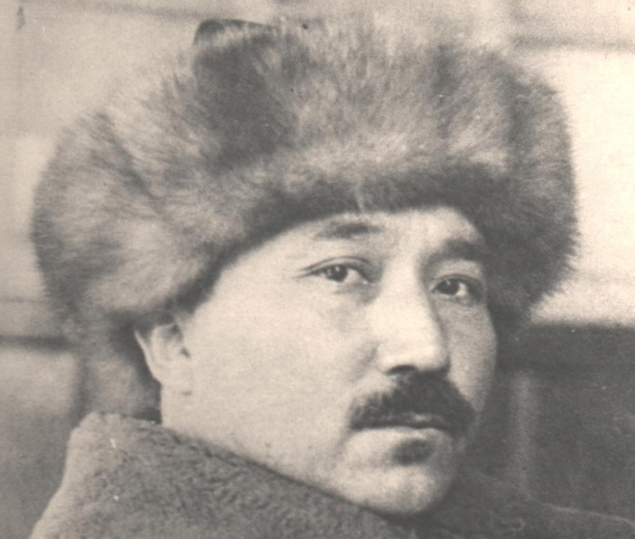
Сакен Сейфуллин: биография
С Акмолинском (сейчас Нур-Султан) у Сакена связана вся жизнь, творчество и активная деятельность. В 1913-м он переехал в Омск, где три года обучался в учительской семинарии. В те годы уровень подготовки в семинарии был довольно серьезным и соответствовал современным педагогическим вузам.

Slide 7
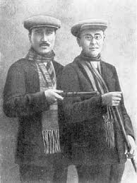
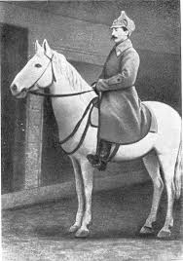
Становление писателя-активиста
Во время обучения в семинарии, в ноябре 1914-го, Сейфуллин впервые опубликовал свою работу. Это сразу же вызвало пристальный интерес к персоне поэта со стороны омского полицейского отделения. Несмотря на это, он активно участвует в создании молодежного революционного движения «Бірлік», публикует сборник стихотворений.

Slide 8
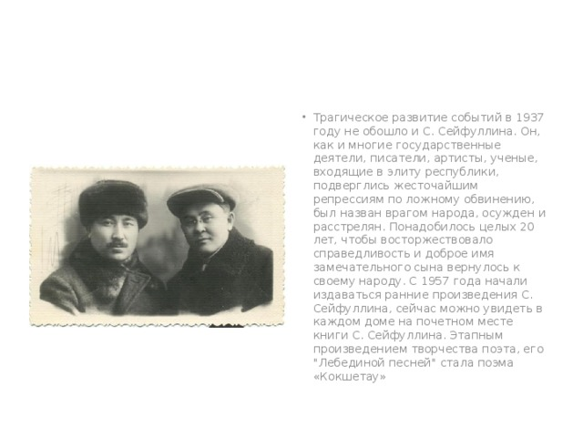
Становление писателя-активиста
После завершения обучения в 1916-м Сакен какое-то время преподает в Бугулинской школе, которую помог открыть. Затем переезжает в Акмолинск. Юный Сакен преисполнен революционных взглядов и в стихотворной форме приветствует буржуазно-демократическую революцию. В апреле 1917 года он создает культурное и политическое общество «Молодой казах», а в июле начинает выпускать газету «Жизнь». Активная политическая деятельность не мешает Сакену заниматься преподаванием и творить. С сентября 1917-го он начинает преподавать в новой акмолинской школе — ведет трехмесячные курсы для педагогов.

Slide 9
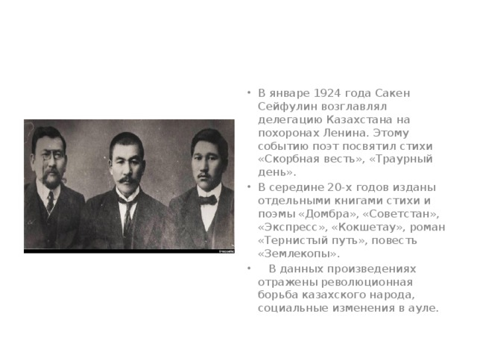
Становление писателя-активиста
После того как в Акмолинске установилась власть Советов, Сәкен вошел в местный президиум советских депутатов и стал наркомом просвещения. С февраля 1918-го он член большевистской компартии. В 1917–1918-х гг. активно участвует в создании рабочих и крестьянских советов.

Slide 10
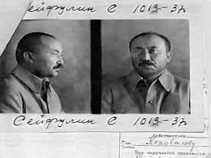
Осуждение писателя
В июне 1918 года в Акмолинске произошел переворот. Белогвардейцы схватили Сейфуллина вместе с единомышленниками и осудили на смерть. Осенью 1918-го Сакена этапировали в Петропавловск, а оттуда отправили в Омск в концлагерь в атаманском вагоне смерти.
Пленных перевозили в 40-градусные морозы в продуваемых всеми ветрами вагонах. В дороге их пытали и всячески унижали. Но Сакену представилась счастливая возможность совершить побег — это произошло в марте 1919-го. В течение многих месяцев он скитался по степным просторам, чтобы добраться до родного края.

Slide 11
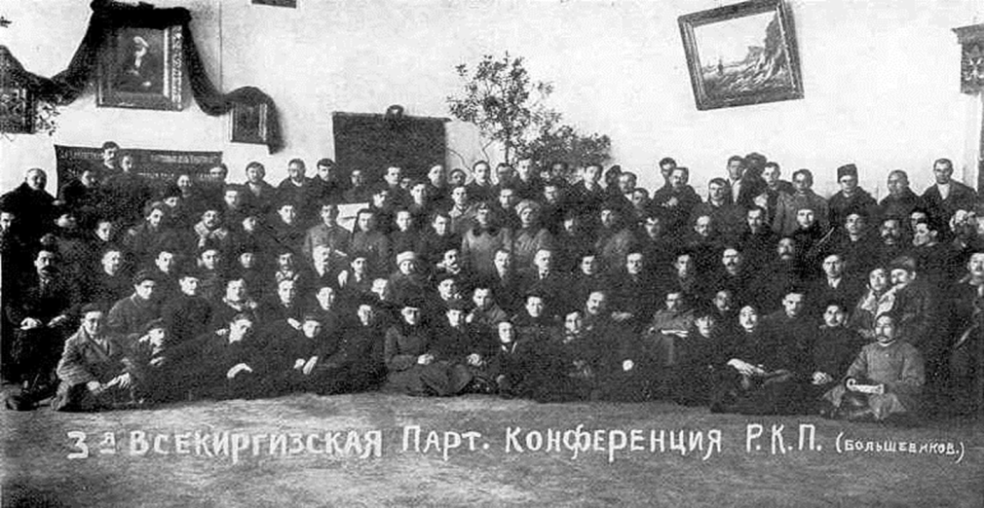
Член партии
Восстановив документы, в мае следующего года Сәкен возвратился в Акмолинск. Город уже освободили большевики, поэтому Сейфуллин сразу же включается в агитационную деятельность. После создания Казахской Автономной Республики Сакен Сейфуллин вошел в состав Президиума республиканского ЦИКа. В 1922-м стал заместителем наркома просвещения Казахской Республики, а затем возглавил Совнарком Казахстана. Особенно значимый для молодого революционера и поэта 1923 год. Посетив партийный съезд в апреле 1923-го, он понимает, насколько важен национальный вопрос. Поэт был шокирован услышанным, ведь, согласно прозвучавшим речам, русской культуре отводилась глобальная роль в образованном Союзе советских республик. Поэтому, возвратившись домой, Сәкен уделяет огромное значение развитию казахского языка.

Slide 12
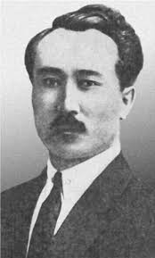
Политическая и педагогическая карьера
С 1925-го, после прихода к власти Голощекина, на Сәкена посыпались неприятности. Политическая и педагогическая карьера казахского поэта пошла прахом. Его понизили до заведующего комиссией, изучающей историю революции и компартии.
В 1927 году Сейфуллина назначают ректором института народного просвещения в Кызыл-Орде. В мае 1928-го он читает лекции в Ташкенте в казахском пединституте, в августе следующего года становится в этом же вузе доцентом кафедры литературы. С 1934-го работает в Казахском НИИ национальной культуры.

Slide 13
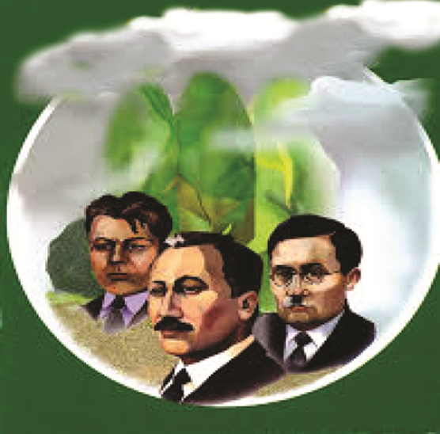
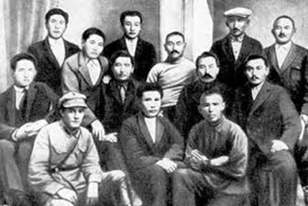
Союз писателей Казахстана
В 1930-е годы он участвовал в основании Союза писателей Казахстана, под началом которого были собраны все благонадежные авторы. В 1934-м получил звание профессора института журналистики. В 1935-м принимал активное участие в днях казахской культуры в Москве. В 1936-м первый среди писателей Казахстана отмечен высокой наградой.

Slide 14
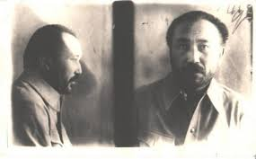
Приговор
В сентябре 1937 года великого казахского деятеля арестовали. До оглашения приговора, а это произошло в феврале 1938-го, он подвергался бесчеловечным пыткам в застенках НКВД. Как враг народа был приговорен к расстрелу. Сакена Сейфуллина не стало 25 апреля 1938 года. В марте 1957-го его посмертно реабилитировали по причине отсутствия состава преступления.

Slide 15
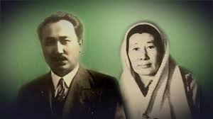
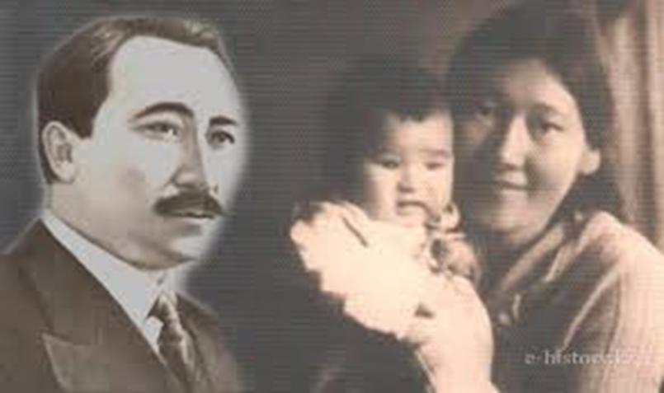
Семейные реалии
У Сәкена Сейфуллина была семья, которая тоже пострадала от репрессий. В 1937-м расстреляли его отца и брата. В апреле 1938-го арестовали жену Гульбахрам. Ее приговорили к отбыванию наказания в лагере А.Л.Ж.И.Р., где она провела семь лет.
С момента ареста мужа и еще некоторое время после своего освобождения Гульбахрам ничего не знала о том, что с ним случилось. Двое детей Сәкена погибли в юном возрасте.

Slide 16
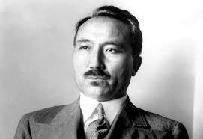
Сакен Сейфуллин: наследие
Кроме обширной просветительской деятельности, которую вел Сәкен Сейфуллин всю жизнь, он сделал большой вклад в развитие казахской культуры и литературы.
Благодаря своей активной гражданской позиции (поэт каждому значимому событию посвящал стихотворения) Сакен был признан первым казахским автором при советской власти. За очень короткий срок создал пьесу, названную «На пути к счастью», спектакль по ней поставили весной 1918-го. В это же время он написал первую казахскую песню революционеров.

Slide 17

Книги Сакена Сейфуллина

Slide 18
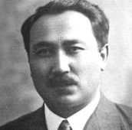
Сакен Сейфуллин: наследие
Он выбрал целью придать казахскому языку статус государственного. Известный казахский поэт опубликовал девять статей, посвященных этому вопросу. Они вышли в газете «Трудовой казах», которой Сейфуллин тогда руководил. Итог его стараний — декрет, по которому с июля 1924-го весь документооборот перевели на казахский язык.

Slide 19
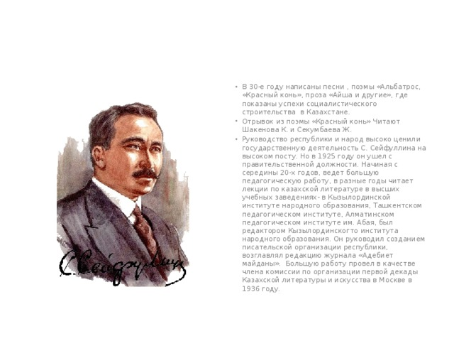
Сакен Сейфуллин является:
автором первого учебника по истории литературы,
изданного для казахских студентов высших
учебных заведений;
составителем альманаха «Первая ласточка», в котором собрал работы популярных писателей.
Кроме того, из-под его пера вышло множество стихотворений, пьес, романов, повестей и очерков. Среди них такие известные произведения:
поэмы «Советстан», «Кзыл-ат», «Кокче-Тау»;
мемуары «Тернистый путь»;
рассказы о быте кочевых народностей, истории-описания их жизни;
стихотворения, роман «Наш быт», поэтический сборник «Өткен күндер» и другие.

Slide 20
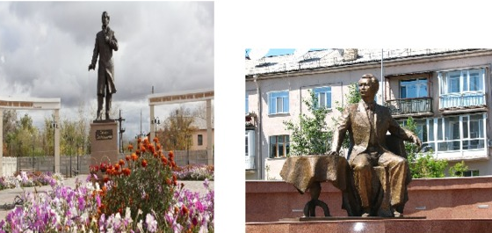
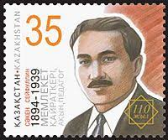
Память
Современники по достоинству оценили вклад Сейфуллина в развитие казахской культуры. В его честь названы улицы, вузы и школы в городах и селениях Казахстана. Ему воздвигли памятники и посвятили памятные надписи.
Музей Сакена Сейфуллина расположен в столице Казахстана по улице Ауэзова. Здесь он долгое время работал. В музее собраны личные вещи великого казахского поэта. Их пожертвовали его жена Гульбахрам и другие родственники.

Slide 21
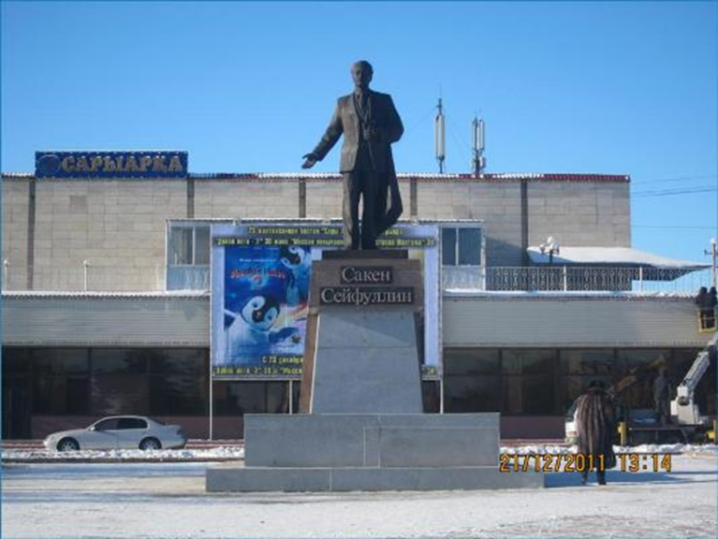
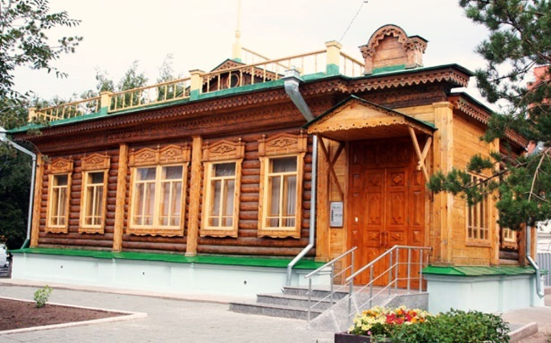
Память
Он был первым казахским советским писателем и поэтом, сооснователем вузов, школ и Союза писателей Казахстана. Этот великий человек посвятил жизнь творчеству и развитию казахской культуры. Потомки должны гордиться своим героем!

Slide 23

Спасибо за внимание
Подготовила зав. библиотекой
СОШ № 5
Ешова Гульмира Жаскайратовна

